Slide 1

Data Warehouse Retail
Projet complet de Business Intelligence
Aziz Mtibaa
Halim KALLEL

Slide 2


Objectifs du projet
La problématique initiale était la dispersion des données retail à travers des fichiers CSV isolés, rendant l'analyse complexe et chronophage.
1
2
Concevoir et implémenter un Data Warehouse moderne
Mettre en place un processus ETL fiable
Mettre en place une architecture robuste et évolutive pour centraliser les données.
Développer des flux d'extraction, transformation et chargement automatisés et performants.
3
4
Modéliser les données en schéma en étoile
Créer un tableau de bord interactif avec Power BI
Organiser les données de manière optimisée pour l'analyse et le reporting.
Offrir une visualisation dynamique des indicateurs clés de performance (KPIs) retail.

Slide 3

Architecture globale du projet
Notre projet s'appuie sur une architecture de Business Intelligence standard, garantissant un flux de données cohérent et maîtrisé de la source à la visualisation.
Les outils centraux de cette architecture sont SQL Server pour le stockage et la gestion des données, SSMS (SQL Server Management Studio) pour le développement et l'administration, et Power BI Desktop pour la modélisation et la création de tableaux de bord en mode DirectQuery.

Slide 4
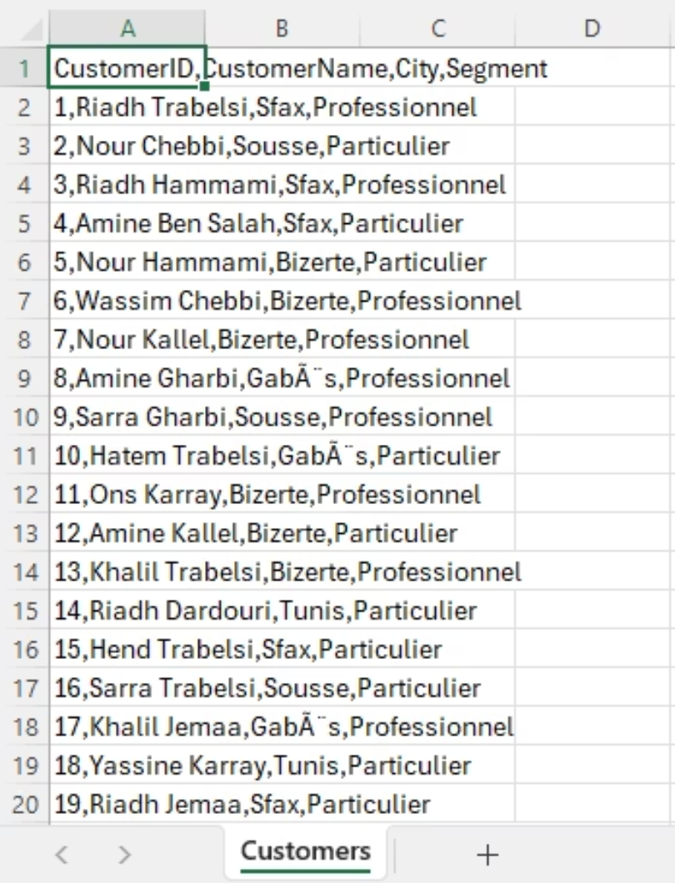
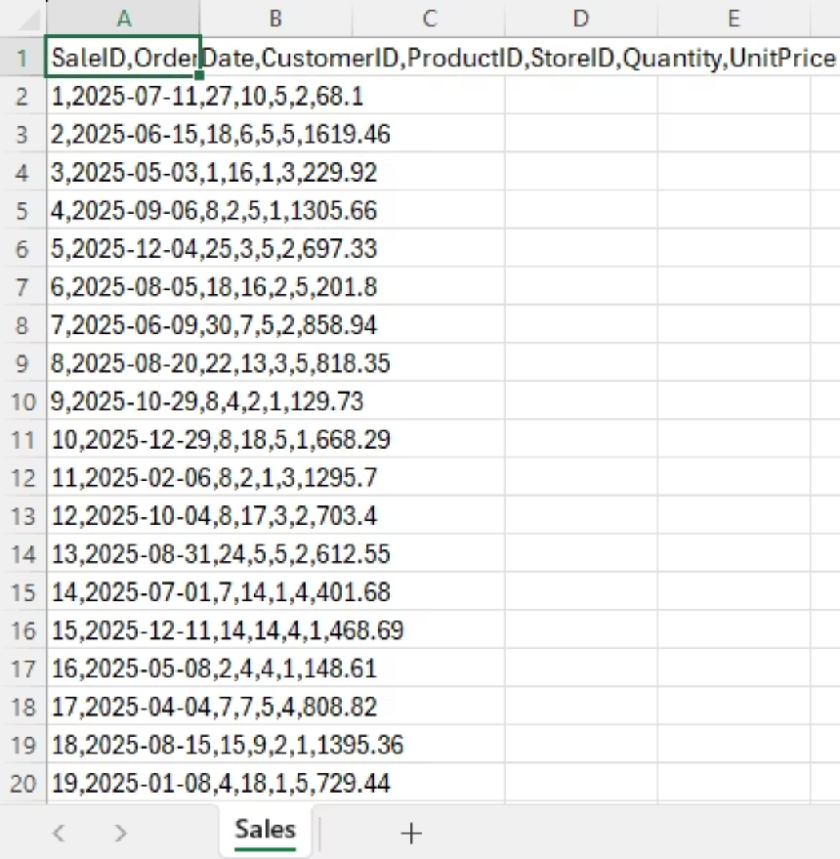
Les sources de données
Nous avons travaillé avec cinq fichiers CSV clés, chacun apportant une dimension essentielle à notre analyse retail.
Customers.csv
1000
CustomerID, FirstName, LastName, City, State
Products.csv
500
ProductID, ProductName, Category, Price
Stores.csv
50
StoreID, StoreName, Region, Manager
Calendar.csv
365
Date, Year, Month, Day, DayOfWeek
Sales.csv
10000
SaleID, Date, ProductID, CustomerID, StoreID, Quantity, Price
Aperçu de Customers.csv
Aperçu de Sales.csv

Slide 5
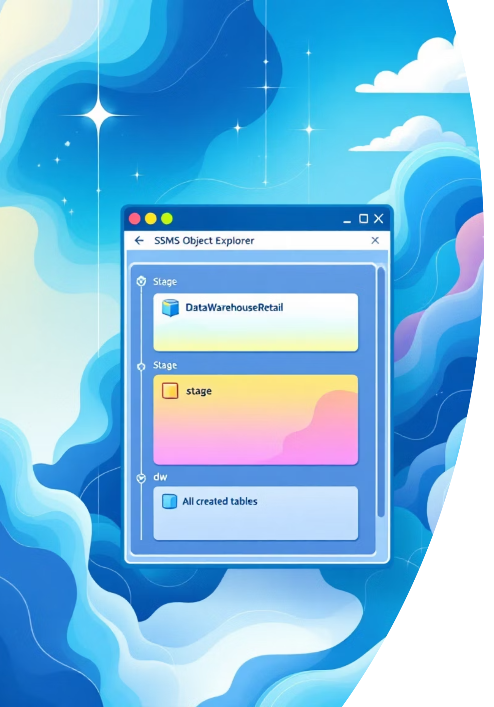
Création de la base de données – Script 01
La première étape cruciale a été la mise en place de la structure de notre Data Warehouse dans SQL Server, via un script SQL détaillé.
01
Création de la base DataWarehouseRetail
Initialisation de l'environnement de travail dédié au projet.
02
Création des schémas stage et dw
Séparation logique des zones de données brutes (staging) et transformées (data warehouse).
03
Création des tables staging
Définition des tables temporaires pour accueillir les données CSV brutes.
04
Création des tables dimensionnelles et de la table de faits
Construction de la structure en étoile optimisée pour l'analyse.

Slide 6

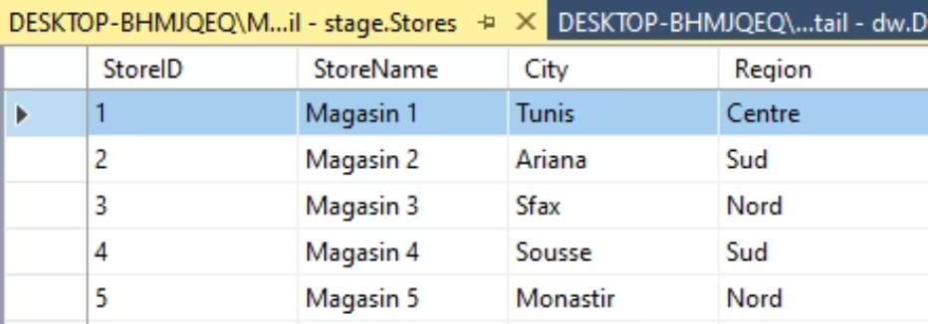
Chargement des données brutes – Script 02
Pour un chargement rapide et efficace des gros volumes de données CSV dans la zone de staging, nous avons privilégié la commande BULK INSERT, précédée d'un TRUNCATE pour garantir la fraîcheur des données.
Avantages
Rapidité d'exécution pour de grands volumes de données.
Efficacité dans le traitement des fichiers CSV.
Extrait de stage.Sales après chargement.
Idéal pour les chargements initiaux et les rechargements complets.

Slide 7





Transformation et chargement DW – Script 03
Le script 03 est le cœur de notre processus ETL, orchestrant la transformation des données brutes en informations structurées pour le Data Warehouse.
MERGE avec SCD Type 1
INSERT dans FactSales
Gestion incrémentale
Utilisation de la commande MERGE pour les dimensions, implémentant une stratégie Slowly Changing Dimension (SCD) de Type 1 pour la mise à jour des attributs sans historique.
Chargement de la table de faits via des jointures complexes et des conversions pour lier les clés dimensionnelles et calculer les mesures.
Mécanismes pour éviter les doublons et permettre des mises à jour incrémentales, garantissant la performance et la pertinence des données.
Extrait du script MERGE pour une dimension.
Extrait de l'INSERT FactSales et résultat.

Slide 8
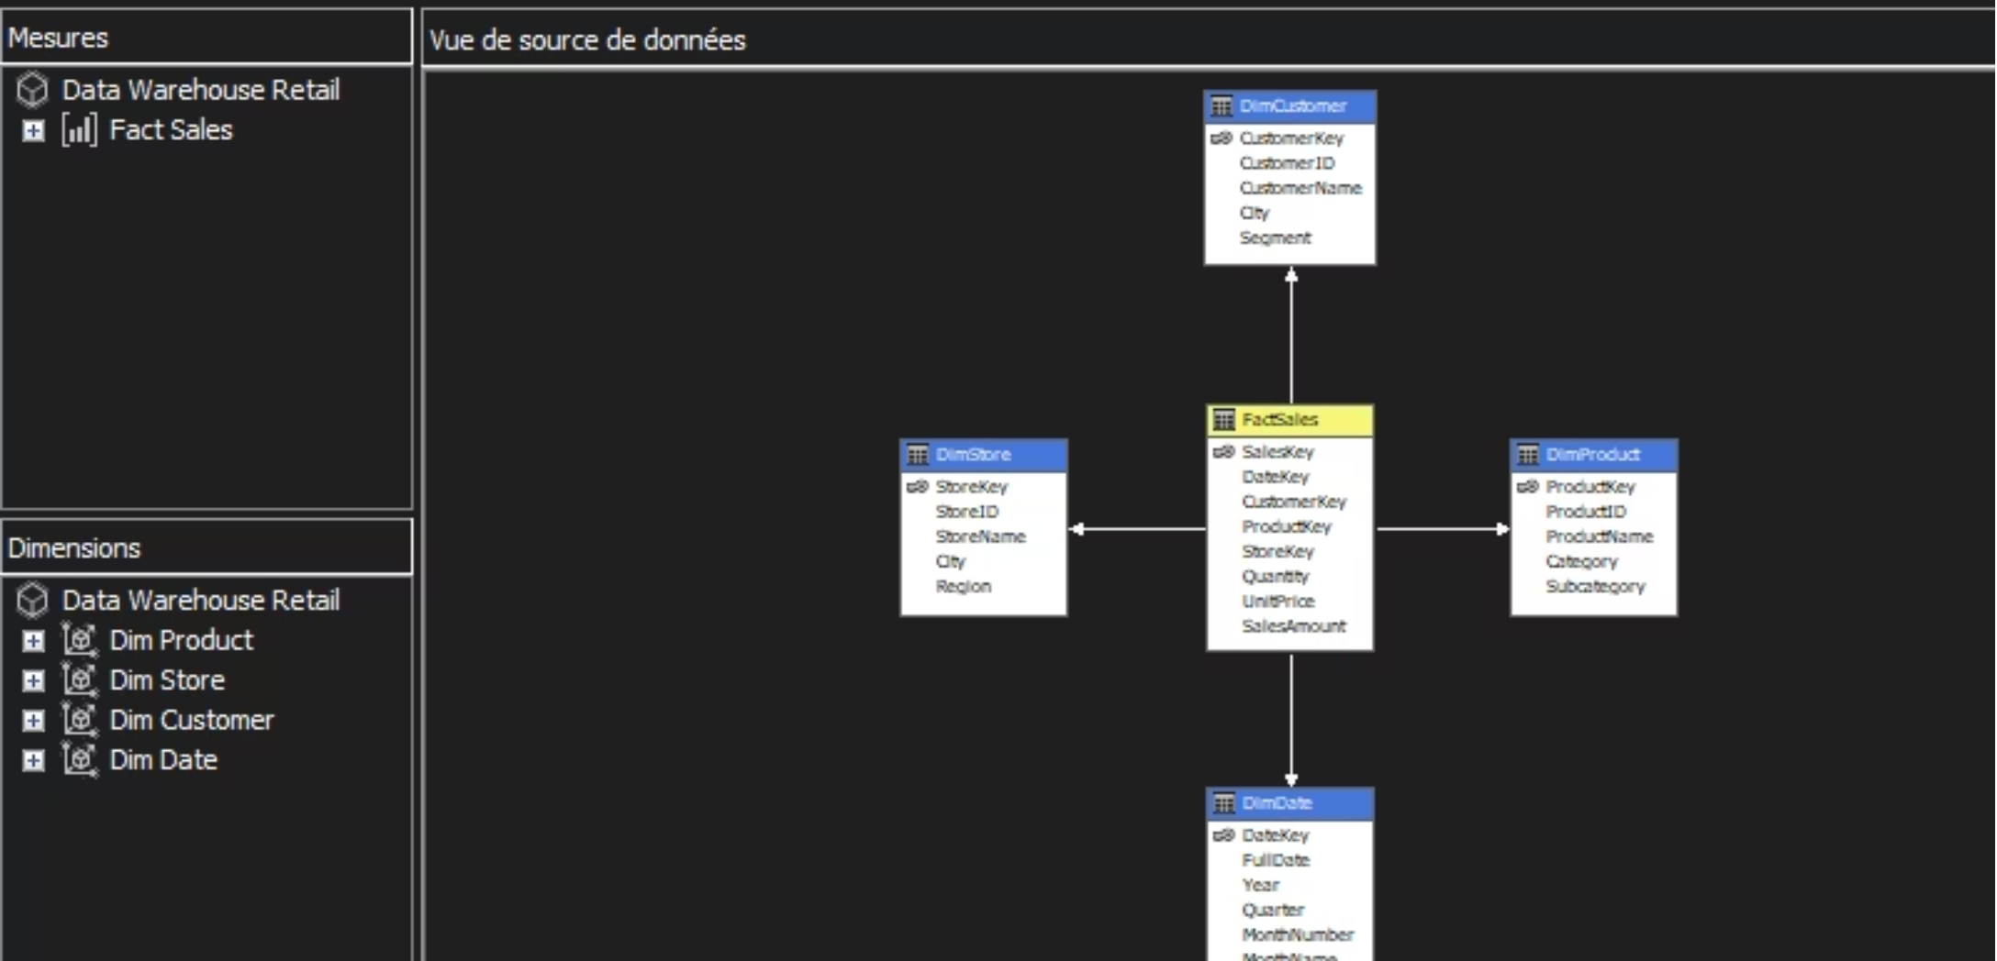
Modèle en étoile final
Notre Data Warehouse est structuré selon un schéma en étoile classique, optimisé pour l'analyse des ventes. Ce modèle offre une grande flexibilité et performance pour les requêtes analytiques.
Dimensions : DimDate, DimCustomer, DimProduct, DimStore.
Fait : FactSales, incluant la colonne calculée SalesAmount (Quantity * Price).
Ce modèle garantit une compréhension claire et rapide des relations entre les différentes entités du commerce de détail, facilitant ainsi les explorations de données.

Slide 9
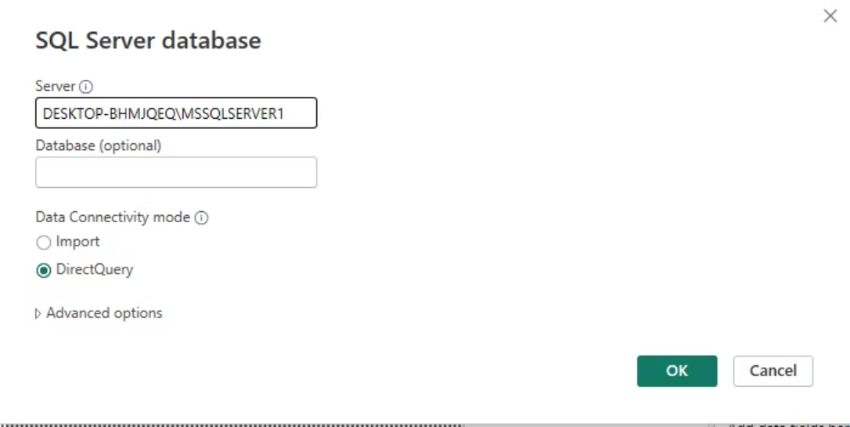
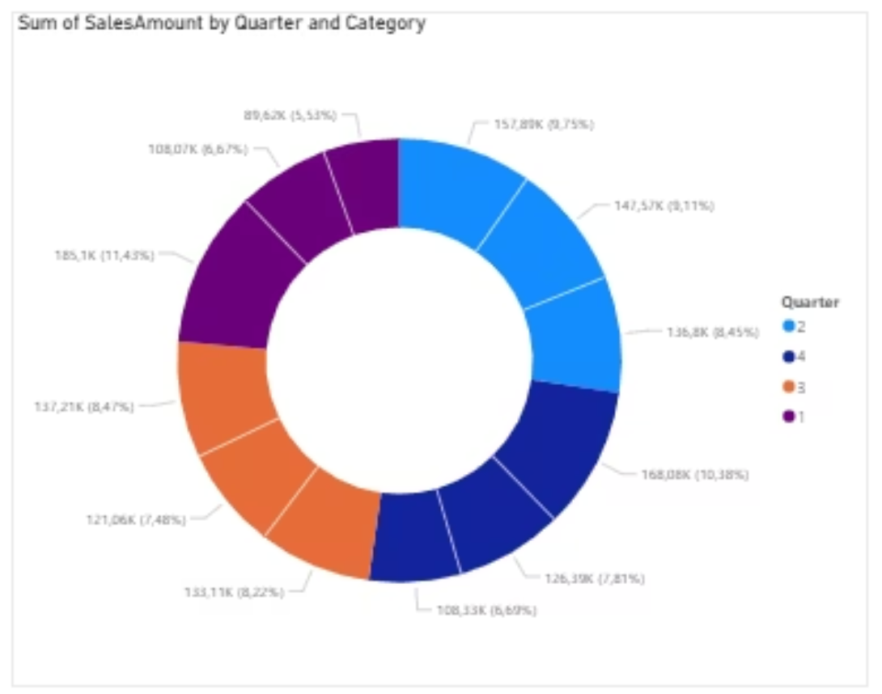
Connexion et modélisation dans Power BI
Power BI a été choisi pour sa capacité à créer des tableaux de bord interactifs. Nous avons opté pour le mode DirectQuery afin de travailler avec des données en temps réel sans importation massive.
01
02
Connexion à SQL Server
Sélection des tables du DW
Établissement de la liaison entre Power BI et notre base de données DataWarehouseRetail.
Importation des tables dimensionnelles et de faits pour la modélisation.
03
04
Relations automatiques
Création de la mesure Total Sales
Power BI détecte et crée automatiquement les relations entre les tables du modèle en étoile.
Définition d'un indicateur clé pour l'analyse des revenus.
Connexion à SQL Server en DirectQuery.
Vue Modèle Power BI avec relations.

Slide 10
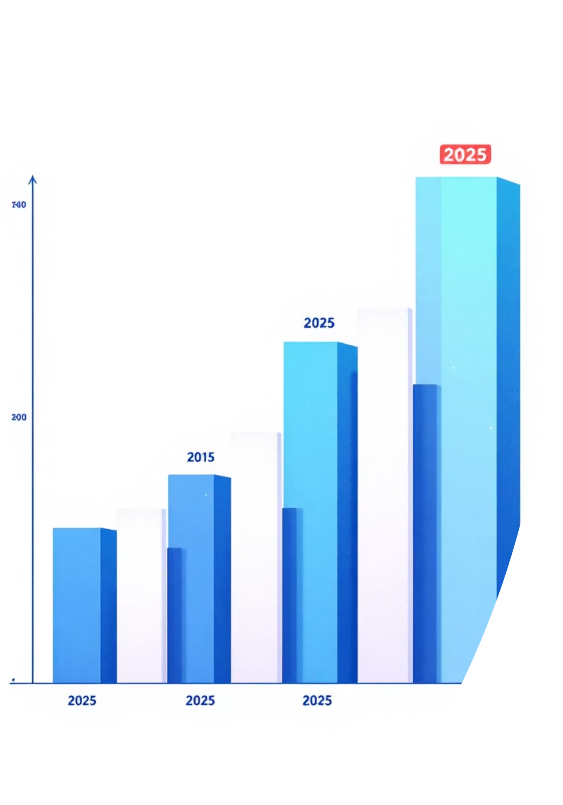
Problème initial détecté
Lors des premières analyses dans Power BI, une anomalie temporelle majeure a été identifiée, impactant la profondeur des insights que nous pouvions obtenir.
L'observation d'un graphique de ventes par année révélait que toutes les transactions étaient concentrées sur l'année 2025. Cette situation limitait considérablement toute analyse de tendances ou de performances historiques. La cause a été rapidement identifiée : les fichiers Calendar.csv et Sales.csv ne contenaient des données que pour cette unique année.

